Slide 1


PHÒNG GIÁO DỤC – ĐÀO TẠO QUẬN 3
TRƯỜNG MẪU GIÁO MAI ANH
Hoạt động phát triển nhận thức
Đề tài : SO SÁNH KÍCH THƯỚC TO - NHỎ
Lứa tuổi : 3- 4 tuổi
Gv : Lê Thị Thanh Hền

Slide 2
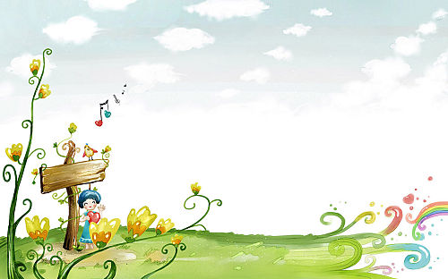
Mục tiêu:
Trẻ nhận biết được kích thước to, nhỏ của vật
Phát triển khả năng quan sát chú ý, ghi nhớ.
- Trẻ hứng thú khi tham gia các hoạt động.

Slide 3

II. Chuẩn bị:
- Cô: 2 quả bóng, 2 cái chén, 2 cái rổ (có độ to - nhỏ khác nhau)
+ Một số đồ chơi to - nhỏ đặt xung quanh lớp.
+ Máy vi tính: Trò chơi: “ Thi ai nói nhanh”.
- Trẻ: Rổ, hộp (Có độ to, nhỏ khác nhau)

Slide 4
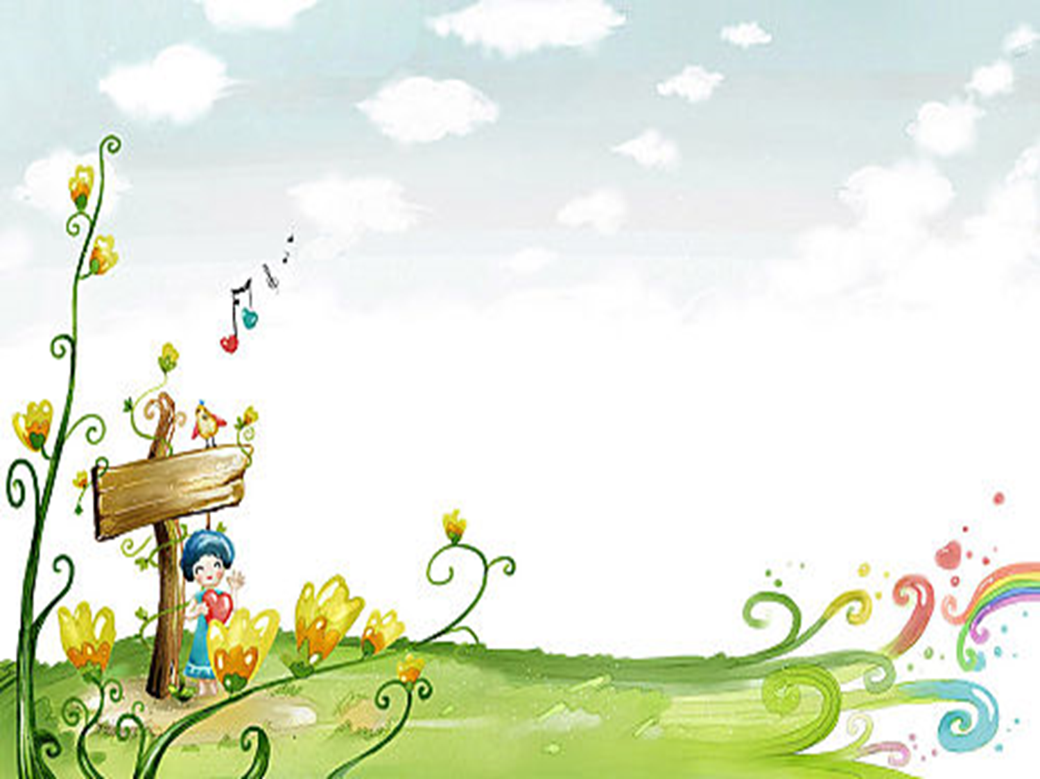
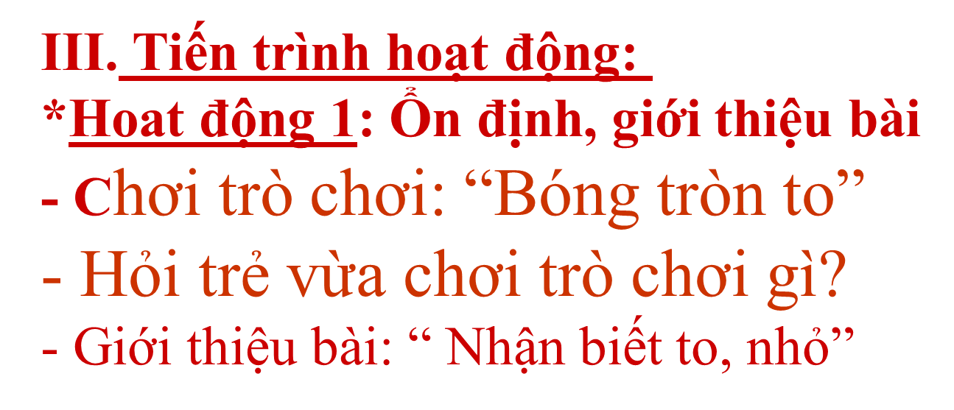

Slide 5
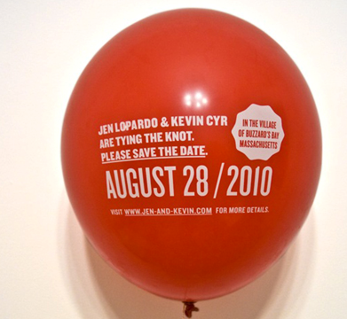

* Hoạt động 2: Nhận biết to - nhỏ:
- Cô đưa ra hai quả bóng đặt cạnh nhau đố trẻ:
+ Đây là cái gì, màu gì?
- Theo con quả bóng nào to hơn, quả bóng nào nhỏ hơn ( Trẻ trả lời theo ý hiểu của trẻ, cô nhận xét)
- Cho trẻ đồng thanh: “Quả bóng màu đỏ to hơn;
Quả bóng màu vàng nhỏ hơn).

Slide 6
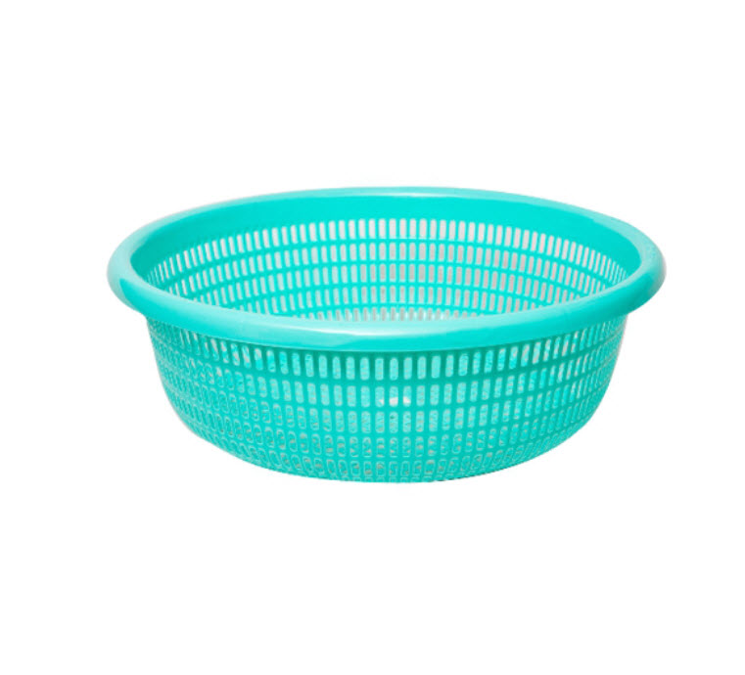
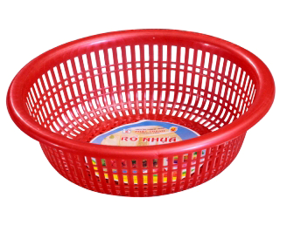
Tương tự cô yêu cầu trẻ lên chọn giúp cô (1cái rổ to,1 cái rổ nhỏ. Lớp quan sát nhận xét)
- Cho trẻ nói đồng thanh: “ Rổ màu đỏ nhỏ hơn; Rổ màu xanh to hơn.”

Slide 7
- Cô lồng 2 rổ vào nhau cho nhận xét độ to, nhỏ của 2 rổ. ( Đồng thanh: Rổ màu đỏ nhỏ hơn rổ màu xanh; rổ màu xanh to hơn rổ màu đỏ)
- Yêu cầu trẻ lồng ngược lại 2 rổ vào nhau ? Cho nhận xét.(Rổ màu xanh không lồng được vào rổ màu đỏ. vì rổ màu xanh nhỏ hơn rổ màu đỏ).

Slide 8
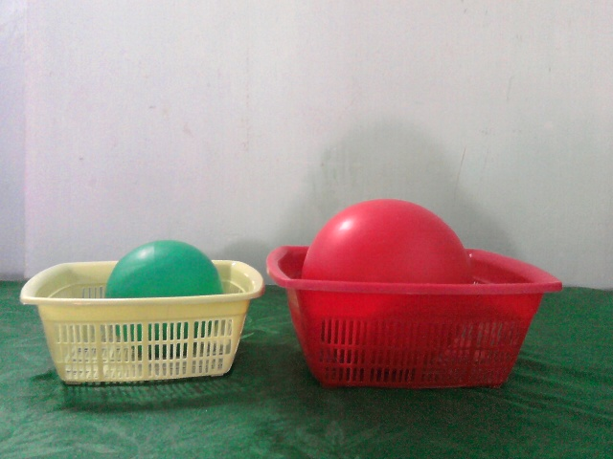
- Yêu cầu trẻ chọn quả bóng nhỏ bỏ vào rổ nhỏ, bóng to bỏ vào rổ to

Slide 9
- Yêu cầu trẻ lên chỉ cho cô quả cam to hơn, quả cam nhỏ hơn (Lớp quan sát, nhận xét đúng, sai...)

Slide 10
*Hoạt động 3: Luyện tập
+ Lần 1: Chọn theo yêu cầu
- Trẻ chọn hộp to, hộp nhỏ ( Cô bao quát và sửa sai cho trẻ)
+ Lần 2: Yêu cầu trẻ chọn hộp nhỏ, lồng vào hộp to và thực hiện ngược lại ( Lớp nhận xét khi bạn thực hiện. Cô bao quát và sửa sai cho trẻ)

Slide 11
Trò chơi: Thi ai nói nhanh
Cô chiếu hình ảnh trên máy, Yêu cầu trẻ chỉ và gọi tên đồ dùng, đồ chơi có độ to- nhỏ khác nhau.(Khi trẻ chơi yêu cầu lớp chú ý, nhận xét bạn chỉ, nói đúng độ to- nhỏ)

Slide 12
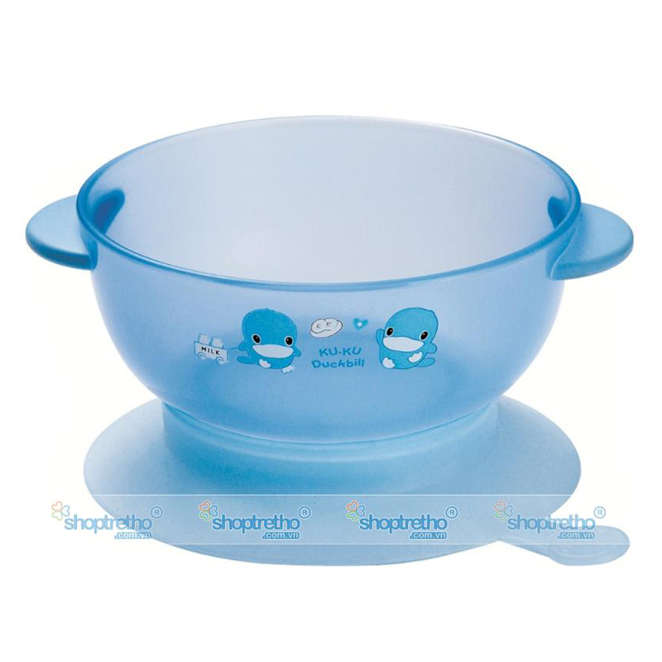
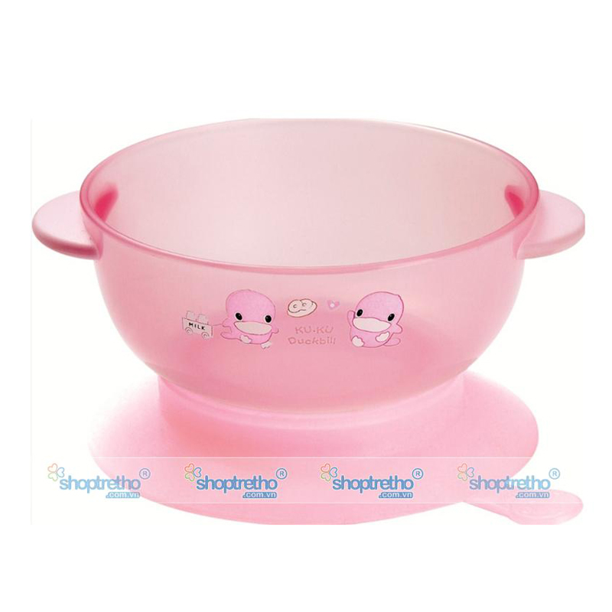
Bé xem chén nào to hơn? chén nào nhỏ hơn?

Slide 13


Bé ơi chiếc lá nào to hơn?chiếc lá nào nhỏ hơn?

Slide 14



Bé xem bông hoa nào to hơn? Bông hoa nào nhỏ hơn?

Slide 15


Quả ớt nào to hơn, quả ớt nào nhỏ hơn

Slide 16

CHÚC CÁC CON NGOAN VÀ HỌC GIỎI

